Slide 1
ZESPÓŁ SZKÓŁ IM. PROF. J. GROSZKOWSKIEGO W MIELCU

Slide 2
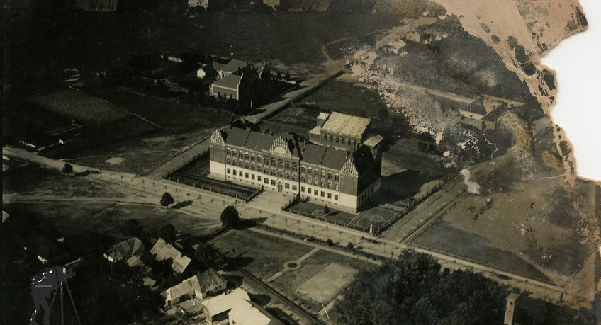
Sample Footer Text
1/19/2022
2

Slide 3
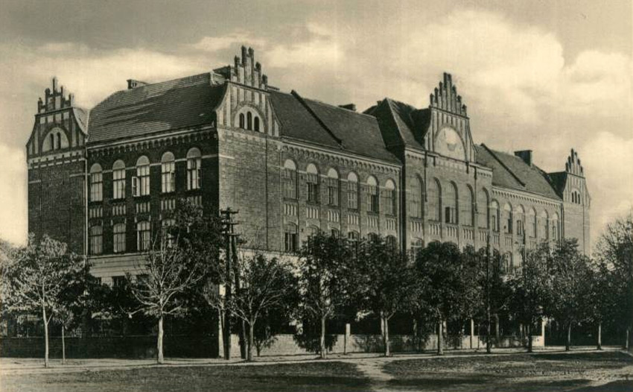
Sample Footer Text
1/19/2022
3

Slide 4
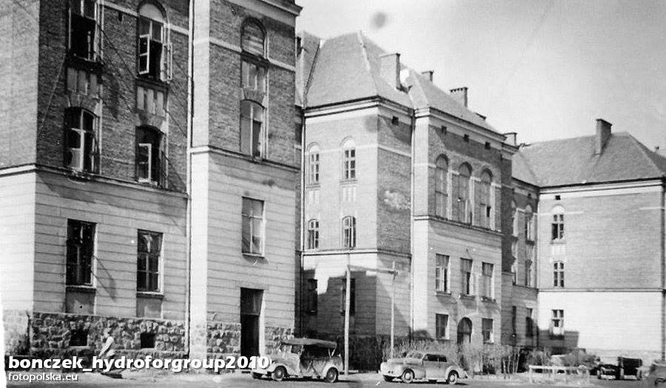
Sample Footer Text
1/19/2022
4

Slide 5
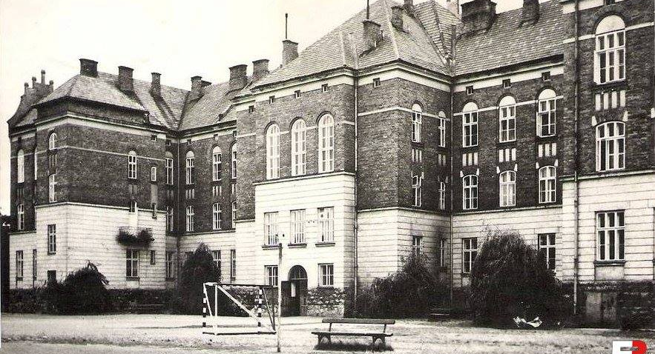
Sample Footer Text
1/19/2022
5

Slide 6
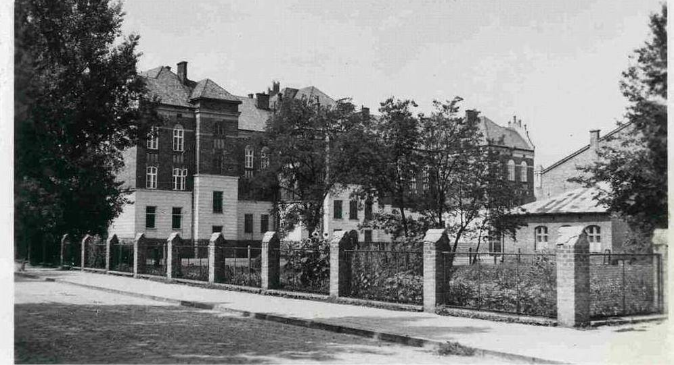
Sample Footer Text
1/19/2022
6

Slide 7
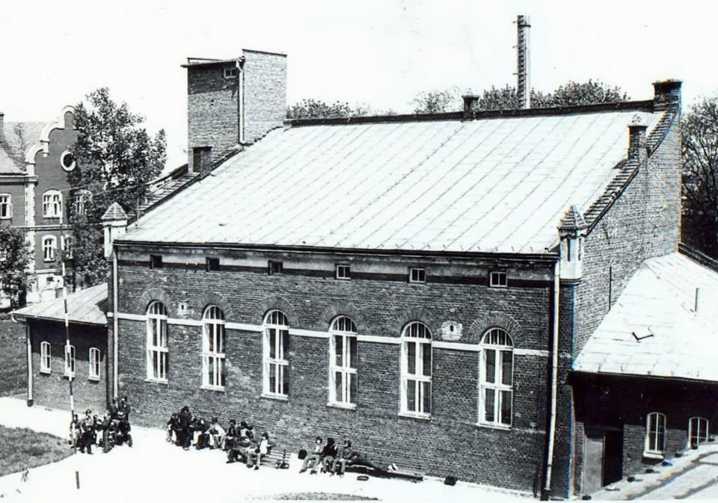

Slide 8
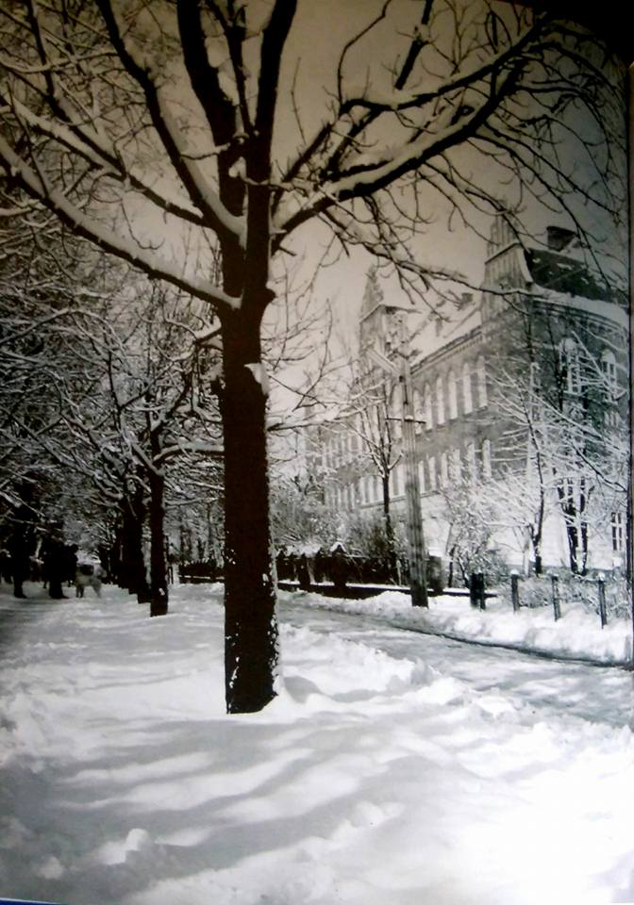
Sample Footer Text
1/19/2022
8

Slide 9
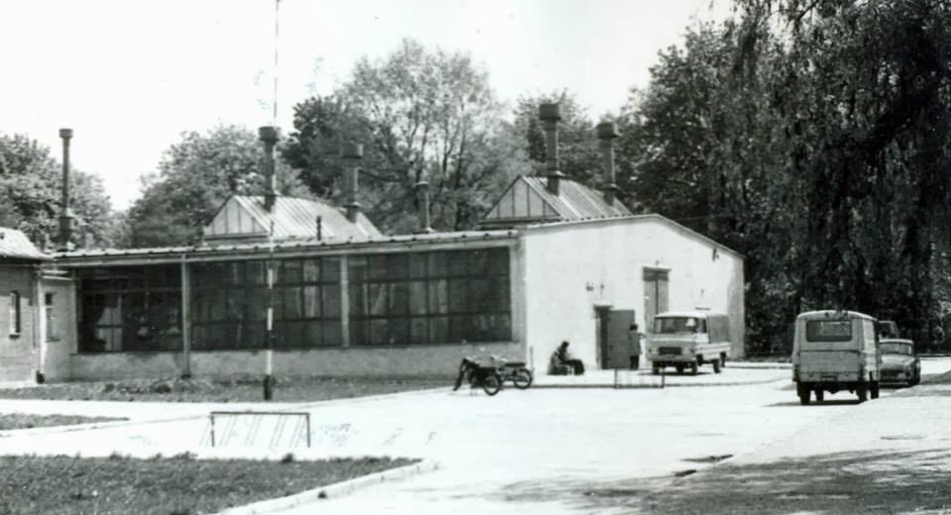
Sample Footer Text
1/19/2022
9

Slide 10
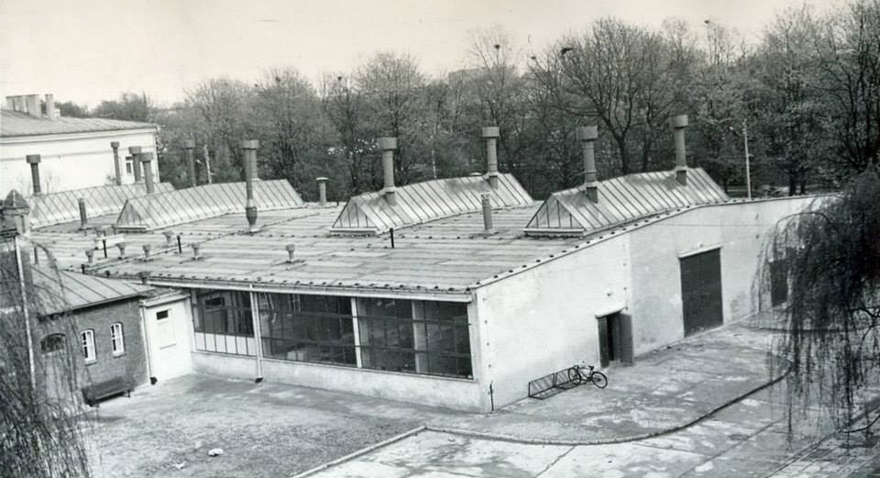
Sample Footer Text
1/19/2022
10

Slide 11
Tutaj projektujemy edukację od lat „język niemiecki w branży gastronomiczno-hotelarskiej”
www.projektanciedukacji.pl

